Slide 1

مساحة متوازي الأضلاع ومساحة شبه المنحرف
(7-4)

Slide 2
أهداف الدرس
اشتقاق واستخدام الصيغ لمساحة ومحيط المستطيل، ولمساحة المثلث ومتوازي الأضلاع وشبه المنحرف؛ وحساب مساحات الأشكال الثنائية الأبعاد المركبة.

Slide 3
مساحة متوازي الأضلاع
الطول
ارتفاع
العرض
قاعدة
مساحة المستطيل = الطول × العرض
الارتفاع
×
طول القاعدة
مساحة متوازي الأضلاع =
ما مساحة متوازي الأضلاع في الشكل المقابل :
مساحة متوازي الأضلاع = القاعدة × الارتفاع
3سم
= 5سم × 3سم
5سم
= 15سم²

Slide 4
مساحة شبه المنحرف
ق₂
ق₂
ع
ق₁
ق₁
الارتفاع
×
طول القاعدة
مساحة متوازي الأضلاع =
الارتفاع
×
1
طول القاعدة
مساحة شبه المنحرف =
2
ع
×
(ق₁ + ق₂)
1
مساحة شبه المنحرف =
2
3سم
ما مساحة شبه المنحرف في الشكل المقابل :
2سم
ع
×
(ق₁ + ق₂)
1
مساحة شبه المنحرف =
2
2
×
(6 + 3)
1
=
6سم
2
= 9سم²

Slide 5
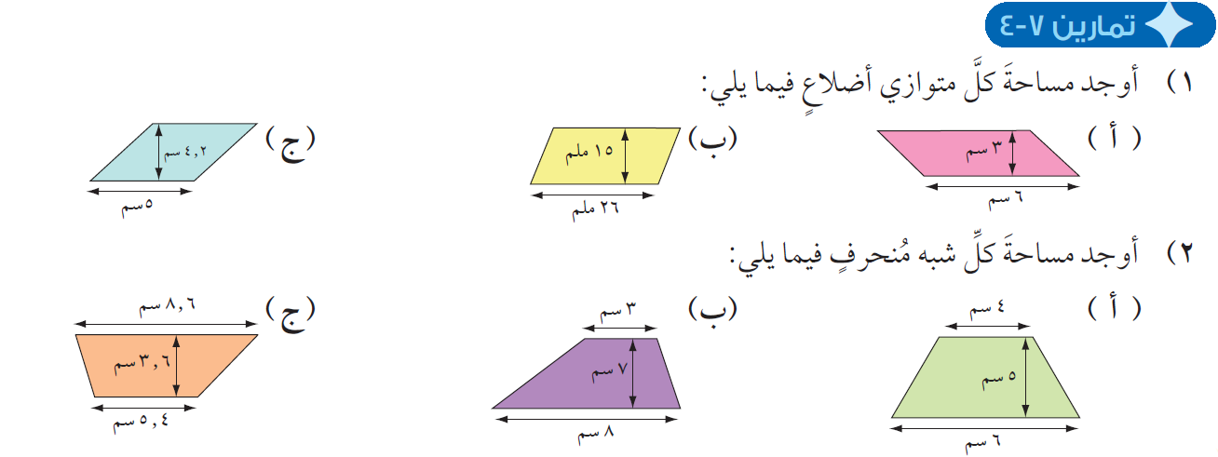
30.66سم²
390ملم²
18سم²
×7
(11)
1
×5
(10)
1
2
2
38.5سم²
25سم²
×3.6
(14)
1
2
25.2سم²

Slide 6
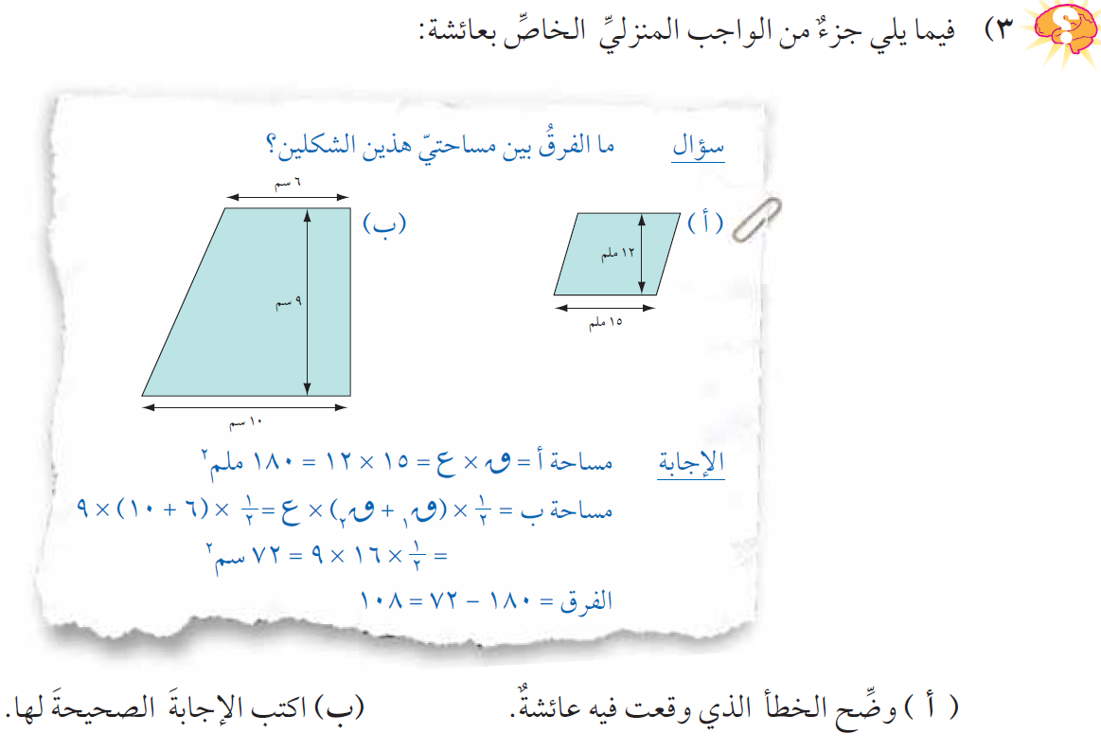
= 1.8سم²
مساحة أ = 180ملم²
72سم² – 1.8سم²
الفرق =
حصلت على الفرق قبل
أن تحول من سم² إلى ملم²
70.2سم²
=

Slide 7
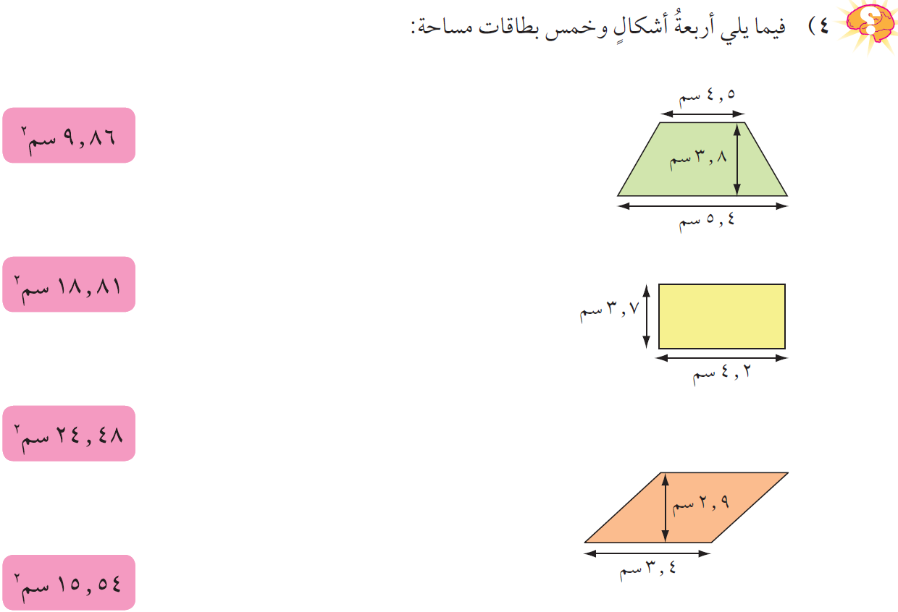
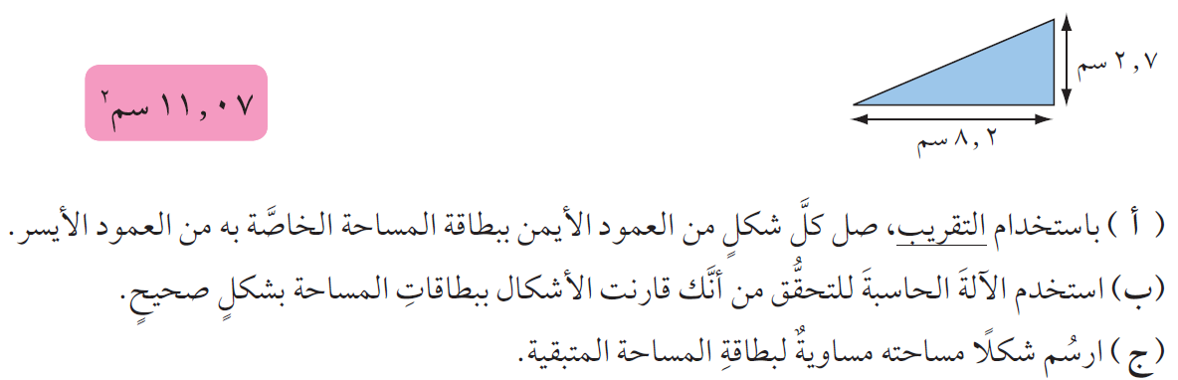
5
6سم
4
24.48سم²
5
؟سم
4
4
مساحة المستطيل = الطول × العرض
3
24.48= 6 × العرض
3
العرض = 24.48÷6
3
العرض = 4.08سم
8

Slide 8
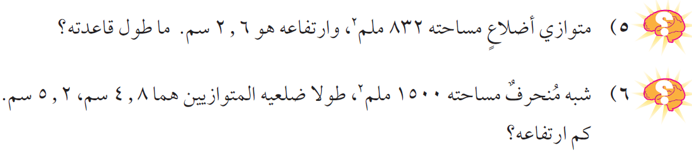
26ملم
مساحة متوازي الأضلاع = القاعدة × الارتفاع
26
×
ق
=
832
= 32ملم
ق = 832 ÷ 26
ع
×
(ق₁ + ق₂)
1
مساحة شبه المنحرف =
2
ع
×
(4.8 + 5.2)
1
=
15
2
ع
×
(10)
1
=
15
2
ع
×
5
=
15
ع = 3سم

Slide 9
شكراً على المتابعة
كان معكم / أحمد الصباري

